Slide 1
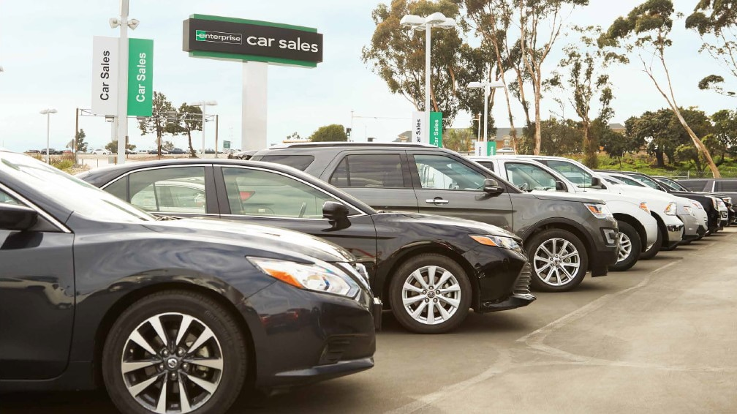
Ventas de vehículos usados en EEUU
ESTUDIANTE:
Gonzalo Leonel Gramajo
Última actualización: 16/02/2025

Slide 2
Introducción y glosario
A continuación se detallan algunas palabras clave que se usaran en el análisis de los vehículos usados que se vendieron en Estados Unidos en los años 2014 a 2015. Hay que tener en cuenta que los datos no representan el total de autos vendidos en EEUU en ese periodo. Por otro lado, el análisis está dirigido a posibles vendedores de vehículos, por lo que se detallarán métricas que son útiles para los posibles interesados en vender vehículos en EEUU, aunque también puede ser interesante para alguien que quiera comprar un vehículo.
MMR: Manheim market report o informe de mercado de Manheim, es un indicador objetivo del valor de mercado estimado del vehículo.
ODOMETRO: es la distancia total recorrida por el vehículo en millas. Esto también se encuentra en kilómetros (KILOMETRAJE) para ser más entendible por los usuarios latinoamericanos.
ESTADO: es el estado de EEUU donde está registrado el vehículo. Sería análogo a las provincias en Argentina.
AÑO: es el año de fabricación del vehículo.

Slide 3
Ventas en el tiempo

Slide 4
Ventas y
año de fabricación

Slide 5
Ventas vs MMR (mapa)

Slide 6
Ventas vs MMR (comparado)

Slide 7
Vendedores vs MMR

Slide 8
Preferencias (fabricantes)

Slide 9
Preferencias (kilometraje)

Slide 10
Preferencias (colores)

Slide 11
Preferencias (transmisión)

Slide 12
Conclusión

